Slide 1
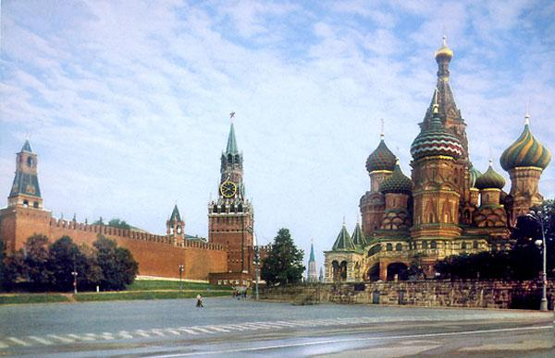
МОЯ МОСКВА
866 ЛЕТ

Slide 2
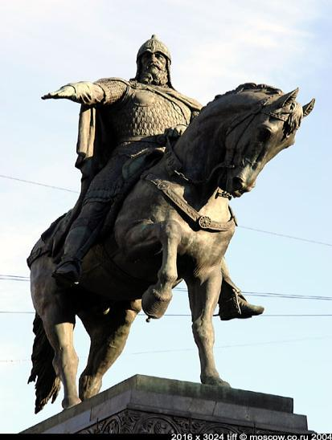
4 апреля 1147 г. - первое упоминание в летописях о Москве
…1147 год. Сын Владимира Мономаха, ростово-суздальский князь Юрий, прозванный Долгоруким, принимал в городке под названием Москов своих друзей во главе с новгород-северским князем Святославом.
Это произошло более 866 лет назад.

Slide 3
Нет тебе на свете равных,
Стародавняя Москва!
Блеском дней, вовеки славных
Будешь ты всегда жива!
Град, что строил Долгорукий
Посреди глухих лесов,
Вознесли любовно внуки
Выше прочих городов.

Slide 4
Численность – около 12 млн.
Округов - 9
Вокзалов - 9
Аэропортов - 5
Театров – более 150
Музеев – около 200
Цирков – 2
Улиц и площадей – более
3500

Slide 5

8 декабря
2000 года Государственная Дума пр
няла Федеральный
Конституционны
закон
«О Государственном гербе
Российской Федерации».

Slide 6
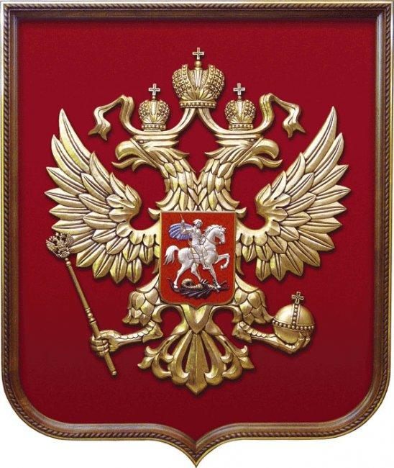
ГЕРБ
РОСС
И
И

Slide 7
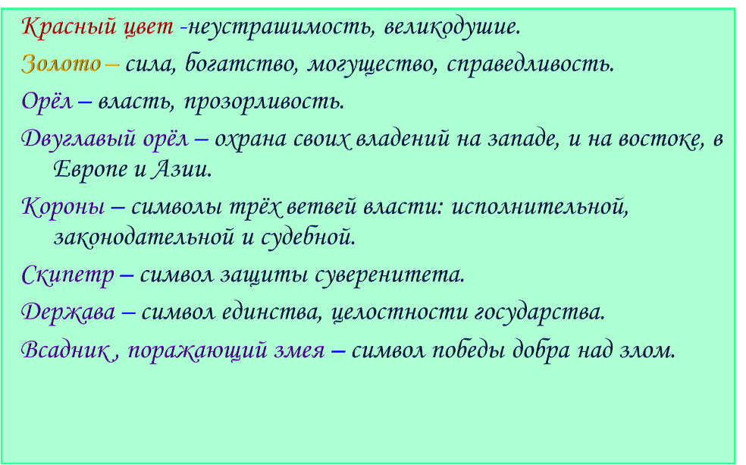

Slide 8
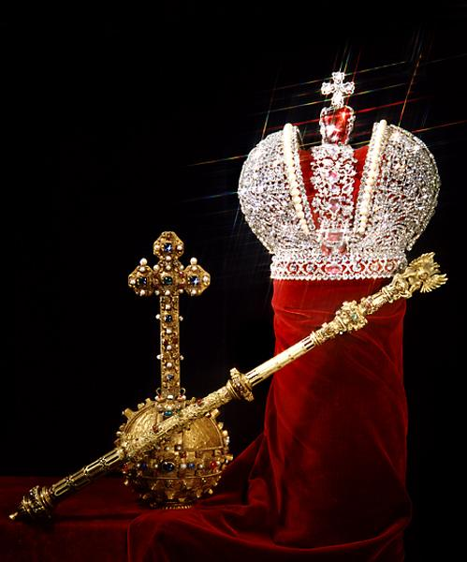
Символами монархи - ческой власти в России были корона, скипетр и держава

Slide 9
История создания флага России
Флаг – официальный отличительный знак государства.
Является символом суверенитета государства.

Slide 10
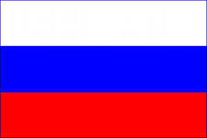
ФЛАГ
РОССИИ
22 августа
1991 года исторический флаг России был признан официальным
Национальным флагом
Российской Федерации.

Slide 11
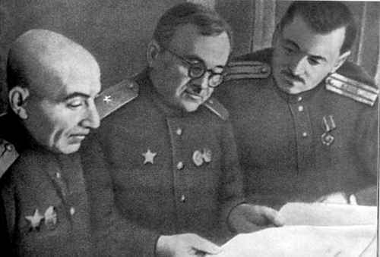
Авторы гимна СССР: Александров А.В., Михалков С.В, Эль-Регистан Г.Г.

Slide 12
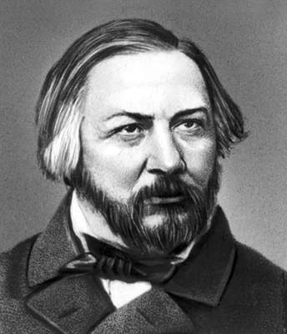
С 1991 г. Гимном России стала
«Патрио-тическая песня»
М.И.Глинки

Slide 13
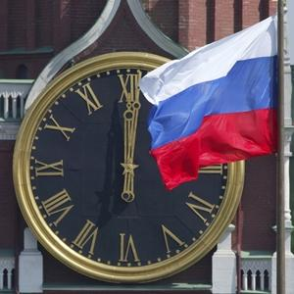
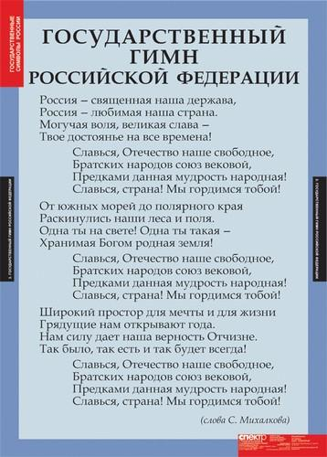
Гимн России с 2001 года

Slide 15
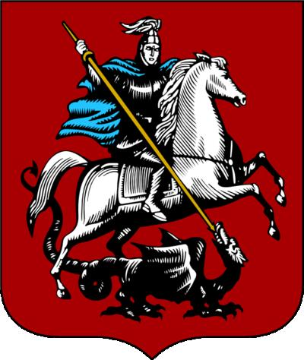
ГЕРБ МОСКВЫ
Всадник с копьём, поражающий змея –
это святой Георгий Победоносец

Slide 16
ДОСТОПРИМЕЧАТЕЛЬНОСТИ
МОСКВЫ

Slide 17
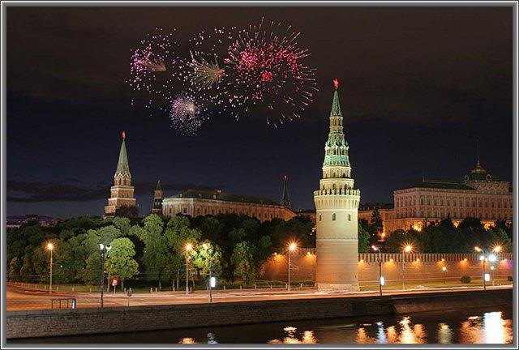

Slide 18
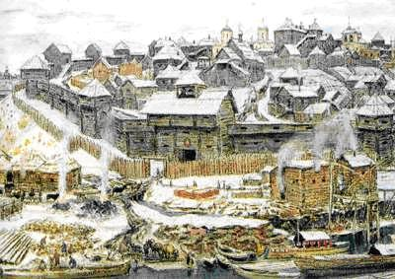
Кремль при Иване Калите
В 1339 году князь Иван Калита соорудил новые стены из дубовых стволов. Обнаружены остатки этих стен – брёвна до 70 сантиметров в диаметре. Общая длина этих стен составляла около 1700 метров. Глубокий ров прикрывал сооружения Кремля с восточной стороны.

Slide 19
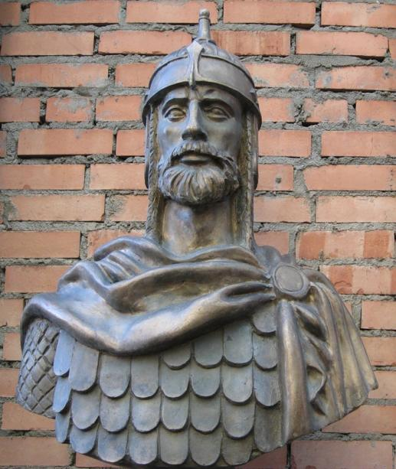
Князь Дмитрий Донской
После пожара
в 1367 году князь
Дмитрий с
боярами построил
крепость из белого камня.
Периметр стен
увеличился до 1979
метров

Slide 20
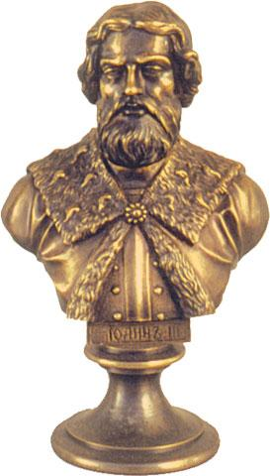
Кремль при Иване III
К концу XV века новые, уже кирпичные кремлёвские стены, над которыми поднималось 18 башен, достигли современных границ, их протяжённость составила 2235 метров. Как и прежде, Кремль представлял собой неправильный треугольник.

Slide 21
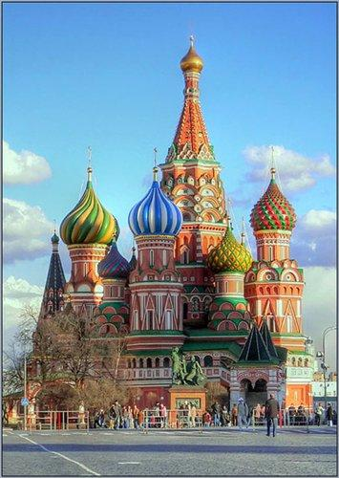
Самый красивый храм России – Собор
Василия Блаженного
(Покровский собор)
Стоит рядом с Кремлем на Красной площади. Построен в XVI веке в честь победы над Казанским ханством.
Зодчие Барма и Постник .

Slide 22
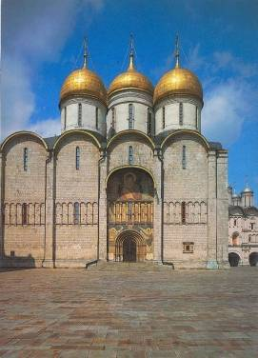
Успенский
собор
был главным
Собором
Москвы.
В нем венчался
на царство
внук Ивана III
Иван
Васильевич
Грозный.

Slide 23
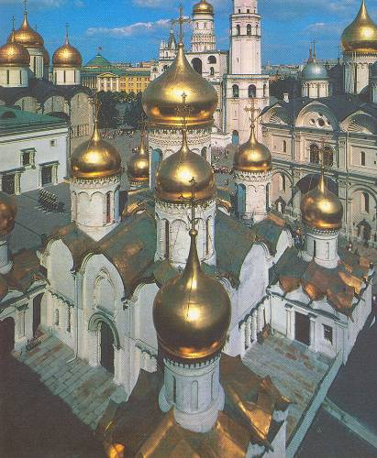
Благовещенский Собор
Сюда часто приходил Иван Грозный и, стоя на коленях, вспоминал имена невинно убитых им людей и пытался вымолить у Бога прощение.

Slide 24
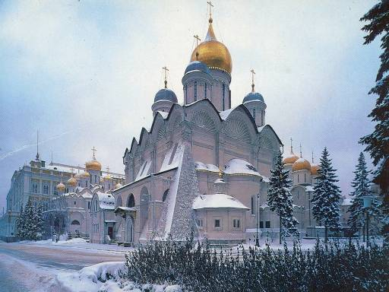
Архангельский собор
Был построен при Иване III.
Храм долгое
время служил
усыпальницей Московских правителей. Здесь похоронен Иван IV Грозный.

Slide 25
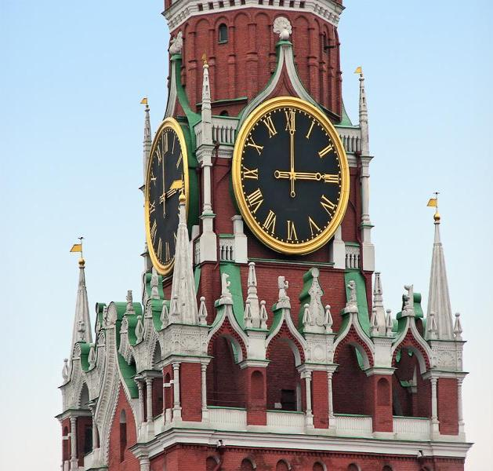
В 1625 году на Спасской башне под руководством английского механика были установлены часы.

Slide 26
Нельзя не любоваться башнями Кремля.
Невольно хочется поговорить с ними, спросить их:
«Какая из вас, башен, самая старшая?»

Slide 27
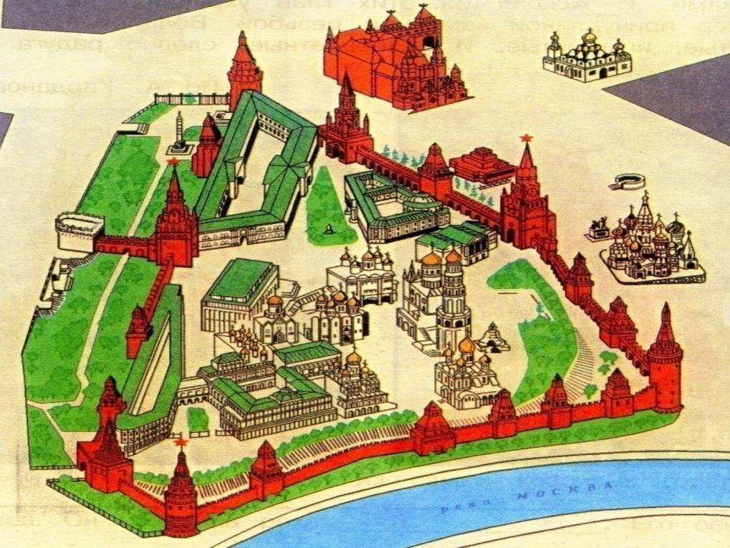
15
14
16
13
12
17
18
11
10
9
19
20
8
7
6
5
4
1
3
2

Slide 28
Боровицкая башня
2. Водовзводная башня
3. Благовещенская башня
4. Тайницкая башня
5. 1 – я Безымянная башня
6. 2 – я Безымянная башня
7. Петровская башня
8. Беклемишевская башня
9. Константино – еленинская башня
10. Набатная башня
11. Царская башня 12. Спасская башня 13. Сенатская башня 14. Никольская башня 15. Угловая Арсенальная башня
16. Средняя Арсенальная башня
17. Троицкая башня 18. Кутафья башня 19. Комендантская башня 20. Оружейная башня

Slide 29
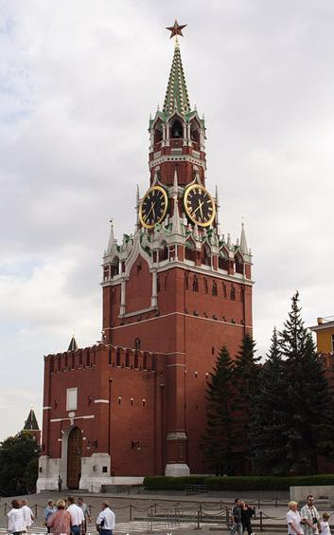
Самая большая и главная -Спасская,
через её ворота въезжали
в Кремль московские князья.

Slide 30
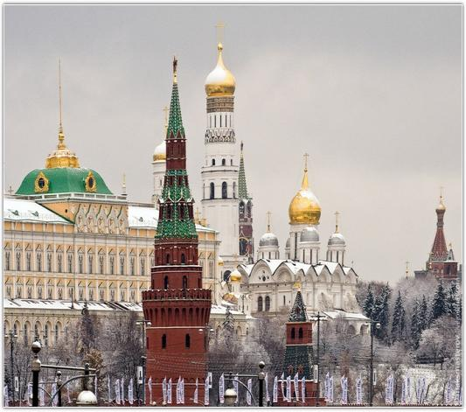
Самая
высокая – Троицкая,
80 м.

Slide 31
Самая молодая –
Царская башня,
ей три сотни лет.
Самая маленькая –
Кутафья, 14 м.
Всего башен 20.

Slide 32
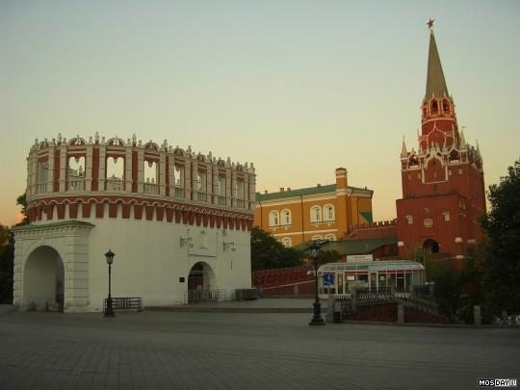
Кутафья башня

Slide 33
Центром Кремля стала Соборная площадь.
Она существует с 1326 года. Её окружают три величавых собора –
Успенский,
Благовещенский и Архангельский.

Slide 34
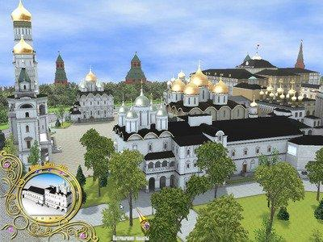
Соборная площадь Кремля

Slide 35
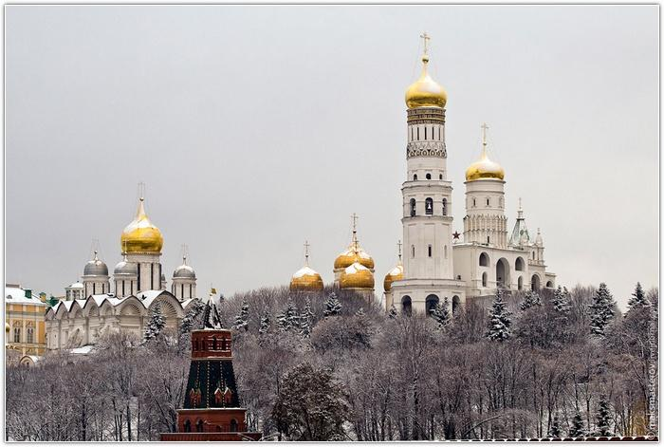
Колокольня Ивана Великого
В те времена- самое высокое здание Москвы. Колокола звонили по самым главным праздникам.

Slide 36
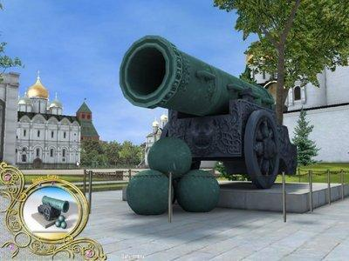
Царь - пушка

Slide 37
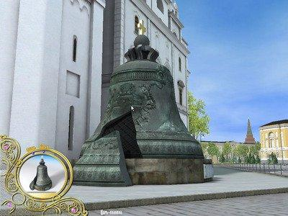
Царь - колокол

Slide 38
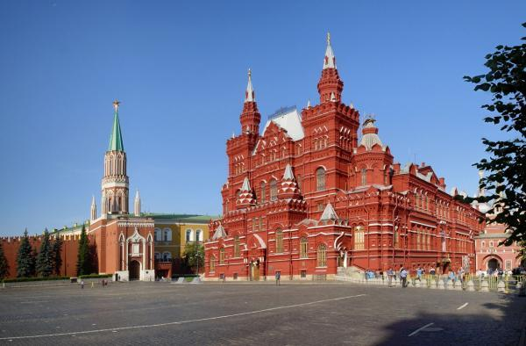
Исторический музей

Slide 39
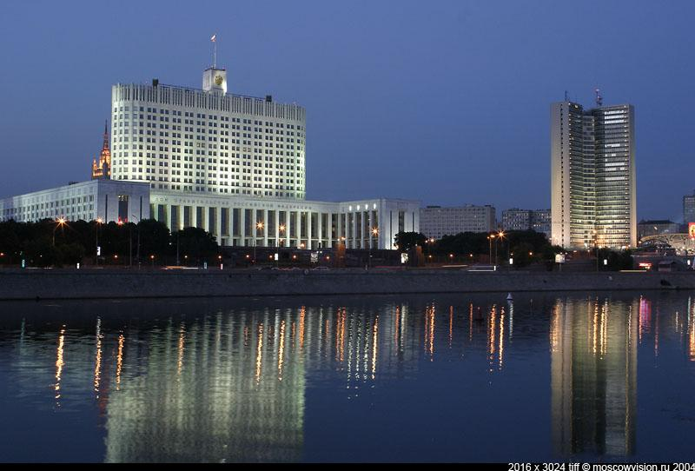
Здание правительства –
«Белый дом»

Slide 40
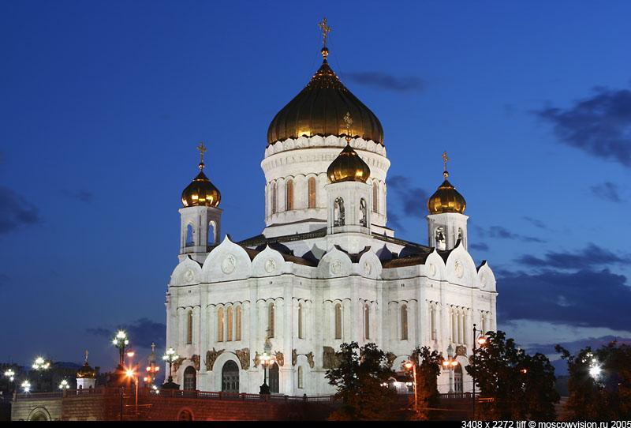
Храм Христа Спасителя

Slide 41
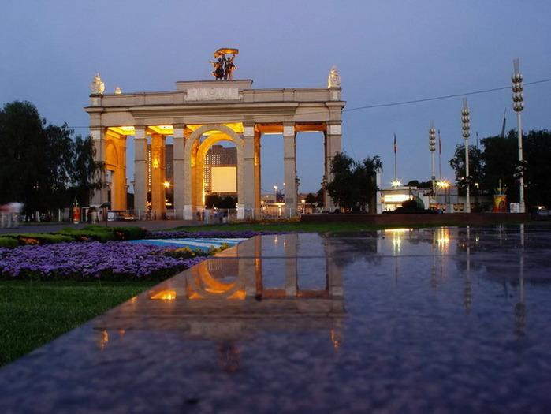
ВВЦ –Всероссийский Выставочный Центр

Slide 42
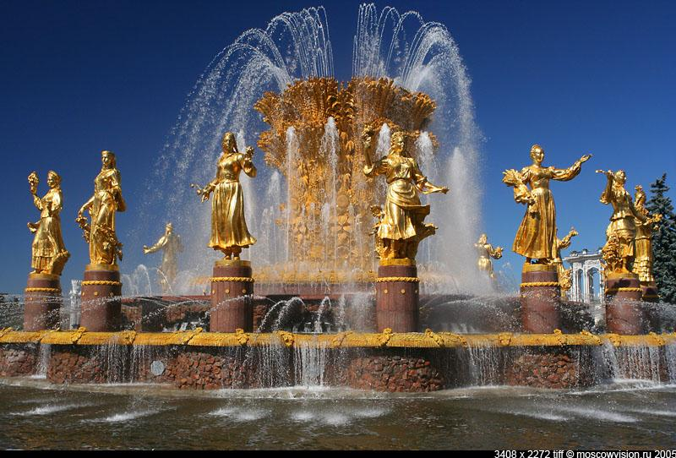
Фонтан Дружбы народов на ВВЦ

Slide 43
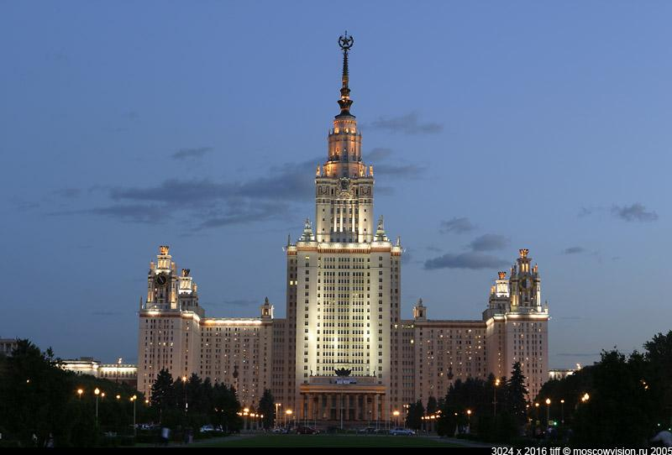
Московский государственный университет

Slide 44
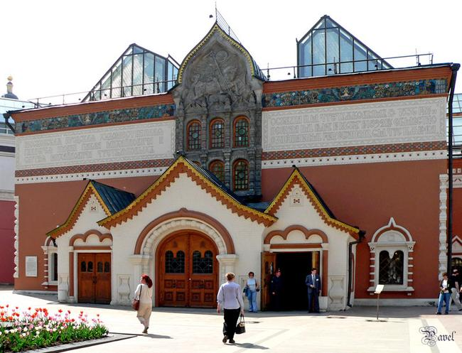
Третьяковская галерея

Slide 45
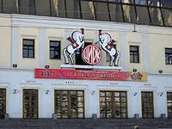
ЦИРК НА ЦВЕТНОМ

Slide 46
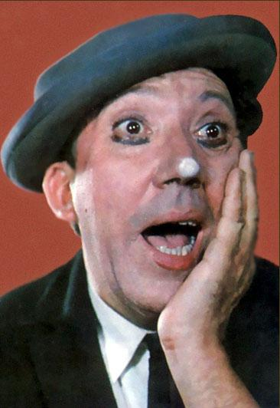
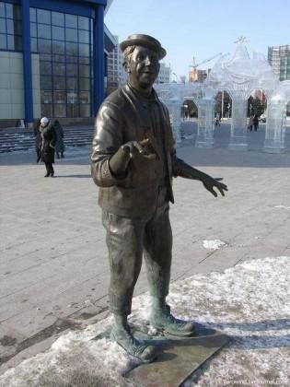
ЮРИЙ НИКУЛИН

Slide 47
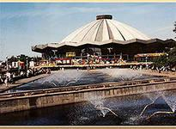
ЦИРК НА ВЕРНАНДСКОГО

Slide 48
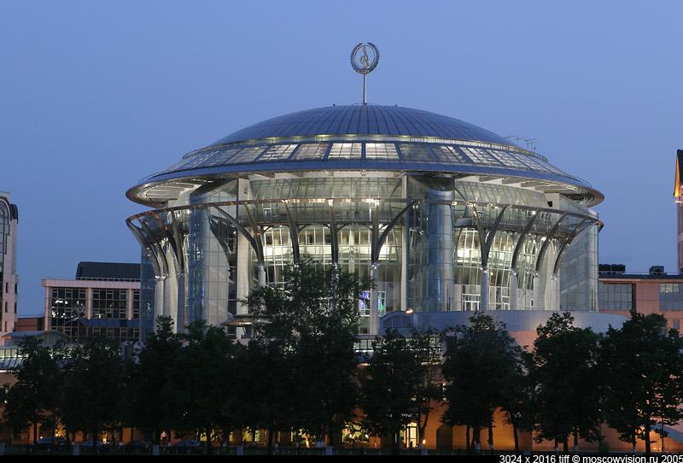
Театр Музыки

Slide 49
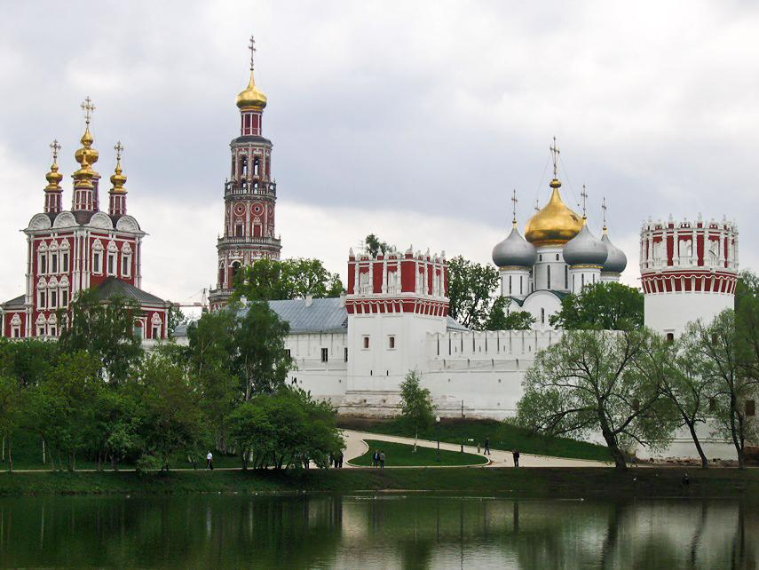
Новодевичий монастырь

Slide 50
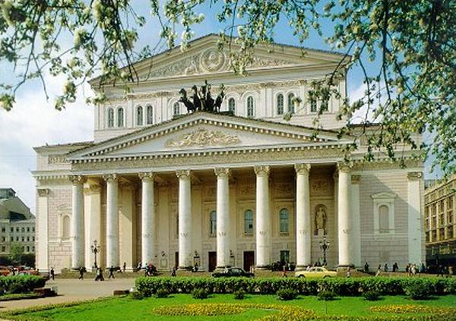
Большой театр

Slide 51
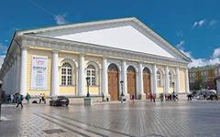
МАНЕЖ

Slide 52
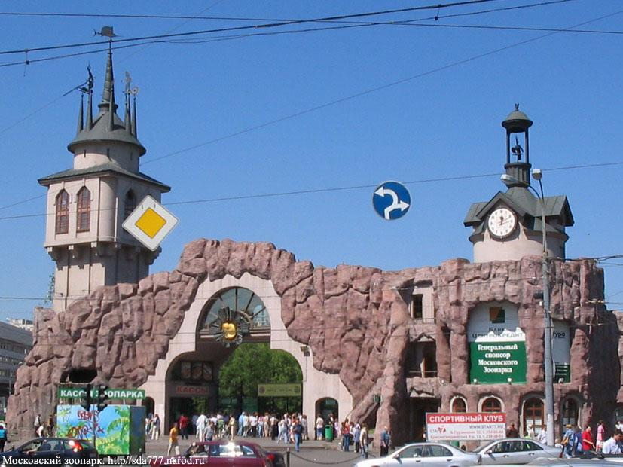
МОСКОВСКИЙ ЗООПАРК

Slide 53
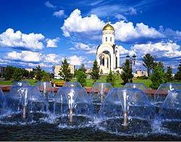
Поклонная гора

Slide 54
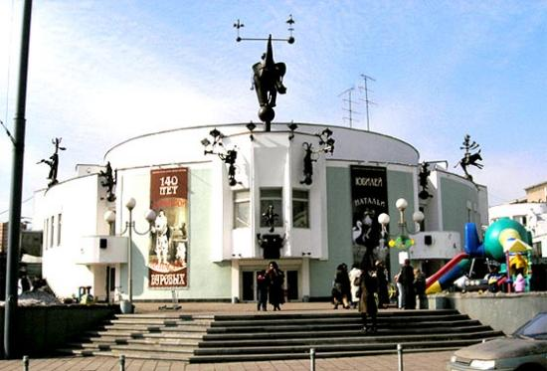
Театр зверей имени В.Дурова

